Slide 1

網頁程式開發
jQuery：JavaScript 必用的程式庫
CHAPTER
ELEVEN
國立成功大學工業資訊管理學系 侯建任 助理教授

Slide 2
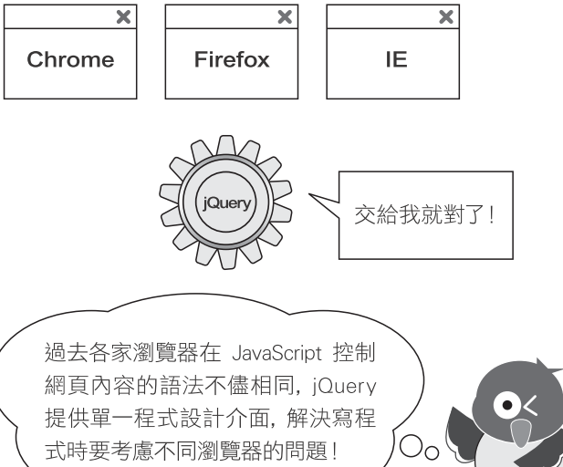
11-1 jQuery 簡介

Slide 3
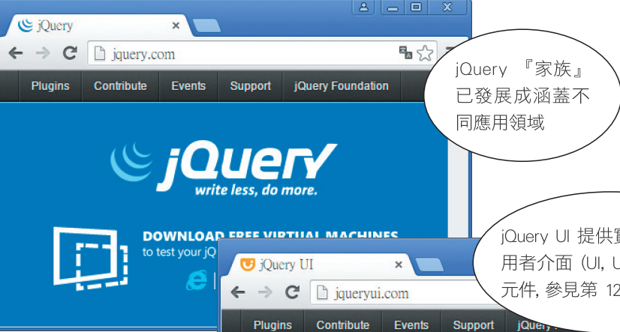

11-1 jQuery 簡介

Slide 4

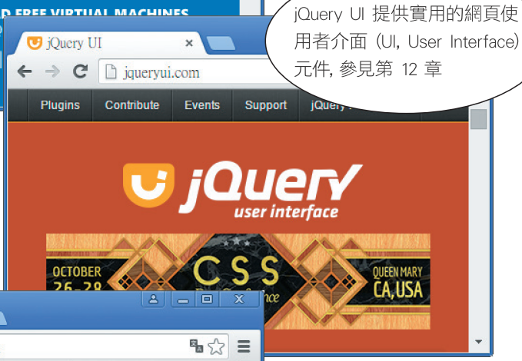

11-1 jQuery 簡介

Slide 5
jQuery函數庫
高效率和簡潔的JavaScript函數庫
強調JavaScript與HTML之間的交互作用
簡化
HTML網頁元素的走訪
事件處理
動畫
支援Ajax

Slide 6
jQuery函數庫-簡介
彈性方式
最少程式碼來建立動態網頁內容
In short
JavaScript和HTML之上再新增一層程式介面，可以讓程式開發者使用簡潔的程式碼來處理網頁內容

Slide 7
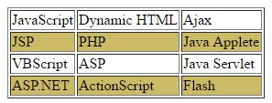
JavaScript

Slide 8
jQuery
JavaScript語言需要10幾行程式碼來建立此效果；jQuery只需一行程式碼就可以建立表格的斑馬紋效果，如下所示：
$("table tr:nth-child(even)").addClass("zebra");

Slide 9
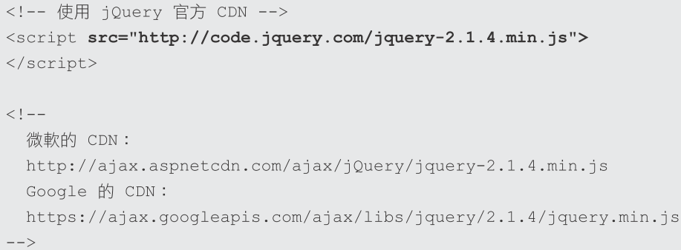
使用 jQuery 前置工作

Slide 10
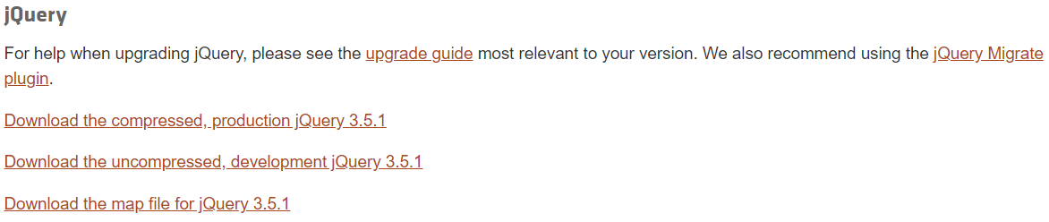
下載與安裝jQuery函數庫-下載
jQuery是副檔名為.js的JavaScript程式檔案，我們可以在jQuery官方網站下載最新且穩定版本的jQuery程式檔案。其下載網址如下所示：
jQuery：http://jquery.com/download/

Slide 11
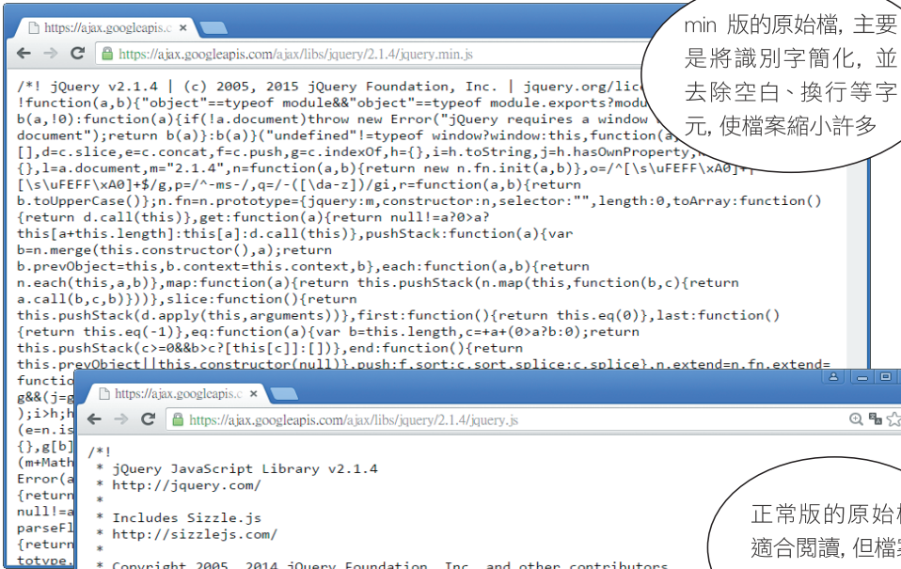

jQuery 的版本

Slide 12
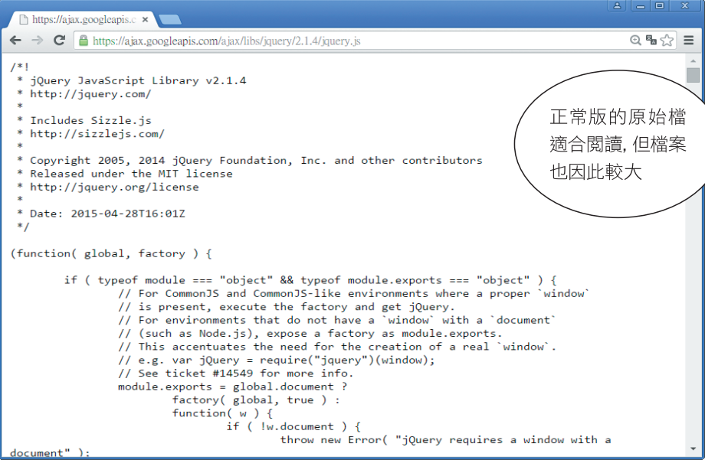
jQuery 的版本

Slide 13
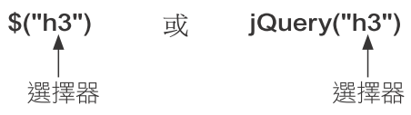
11-2 jQuery 基本用法
以 CSS 選擇器取得元素
元素選擇器 $(“h3”)：取得 h3 元素。
ID 選擇器 $(“#booklist”)：取得 id=“booklist” 的元素。
類別選擇器 $(“.db”)：取得 class=“db” 的元素。
組合選擇器 $(“ul li”)：取得 ul 之下的 li 子元素。
jQuery 擴充選擇器：除了使用 CSS 的選擇器語法外, jQuery 也另外定義一些特殊的選擇器語法。Ex: $(“:header”)

Slide 14
基本語法
$(選擇器).method(參數);
Ex: $('#list').addClass('red');
'#list'是選擇器字串，需要使用單引號或雙引號括起，$('#list') 可以取得class屬性值list的<ol>元素，然後呼叫addClass()方法在此元素套用樣式類別，參數是樣式類別red。

Slide 15
同時選擇多種不同類型的元素
如果需要同時選擇多種不同類型的元素，我們可以同時使用標籤名稱、id屬性、class屬性等多個不同的選擇器，如下所示：
$('.item-3, .item-5, #book6, p').addClass('blue’);
程式碼使用多種選擇器，只需使用「,」逗號分隔就可以選擇多種不同種類的元素。

Slide 16
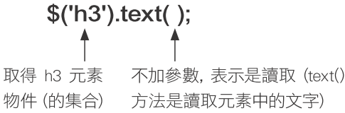
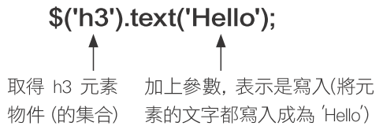
使用 jQuery 變更網頁內容

Slide 17
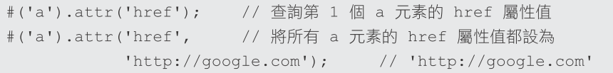
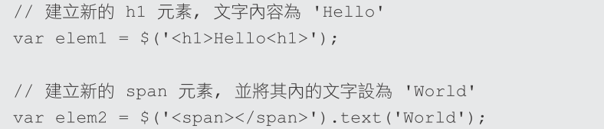
使用 jQuery 變更網頁內容
text()：不加參數時, 可取得元素內的文字。
val()：不加參數時, 可取得指定的 input 欄位值。
attr(‘屬性名稱’)：查詢或設定元素的屬性值
$('<元素名></元素名>')：建立新元素物件。

Slide 18
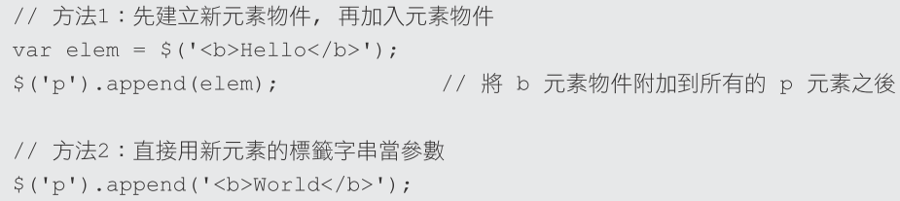
使用 jQuery 變更網頁內容
append()：加入新的子元素, 並加在現有子元素之後。

Slide 19
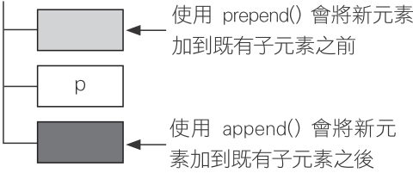
使用 jQuery 變更網頁內容
prepend()：加入新的子元素, 用法同上, 但新的子元素是加在原有子元素之前。
after()：在指定元素後加入新的相鄰元素 (同層的元素)。
before()：在指定元素前加入新的相鄰元素 (同層的元素)。

Slide 20
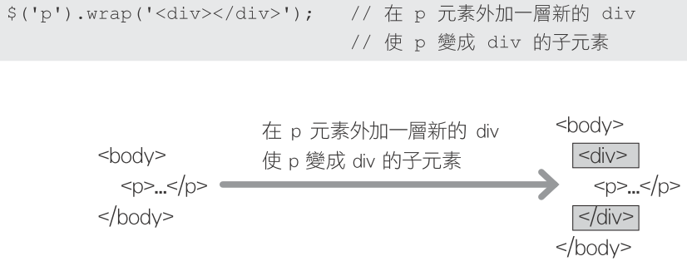
使用 jQuery 變更網頁內容
wrap()：在目前元素外層加上一層父元素。
remove()：移除指定的元素

Slide 21
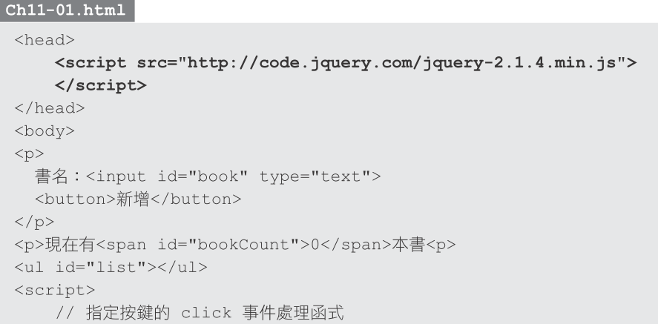
使用 jQuery 變更網頁內容

Slide 22
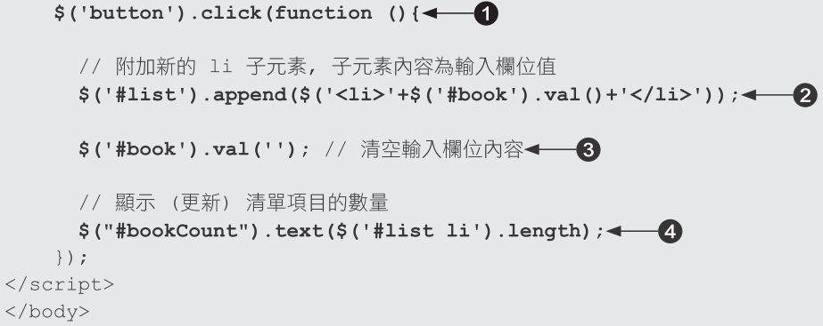
使用 jQuery 變更網頁內容

Slide 23
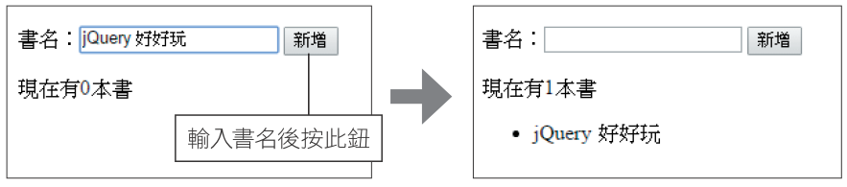
使用 jQuery 變更網頁內容

Slide 24
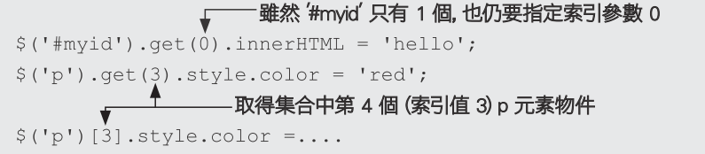
jQuery 物件與 DOM 物件內容

Slide 25
程式結構-串聯（Chaining）
因為jQuery方法的傳回值是jQuery物件本身，所以可以使用串聯（Chaining）來依序呼叫多個方法，如下所示：
$('#list li:last').addClass('blue').prev().removeClass('red’);
程式碼依序呼叫addClass()、prev()和removeClass()共3個方法，如同一串項鍊，稱為串聯。透過串聯，只需一行jQuery程式碼就可以依序套用樣式、走訪DOM節點和移除樣式。

Slide 26
使用 jQuery 變更 CSS 樣式
css()：可用以查詢或設定樣式屬性。
width()：查詢或設定元件區塊 (不含 padding, border) 寬度值 (單位為px)。

Slide 27
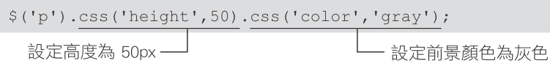
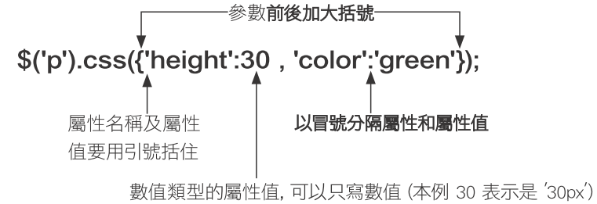
使用 jQuery 變更 CSS 樣式
height()：與 width() 類似, 可查詢或設定元素的高度。

Slide 28
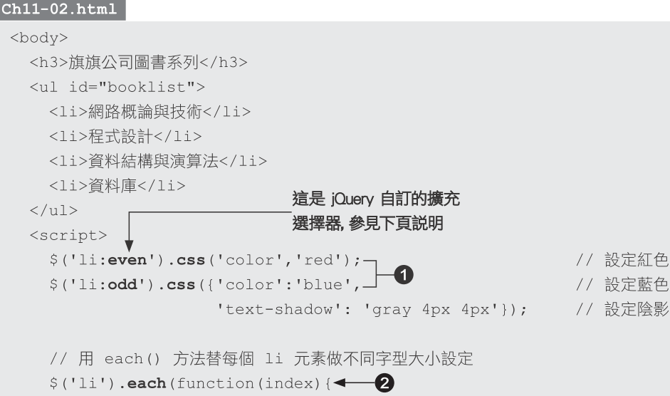
使用 jQuery 變更 CSS 樣式

Slide 29
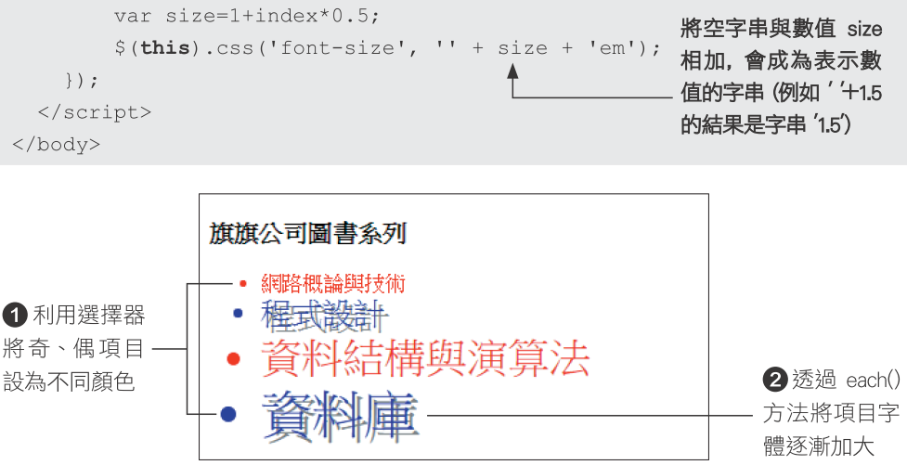
使用 jQuery 變更 CSS 樣式

Slide 30
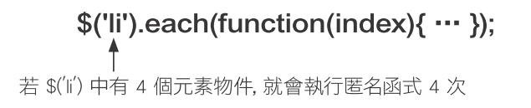
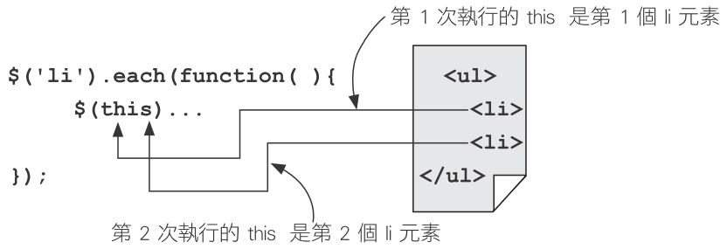
使用 jQuery 變更 CSS 樣式

Slide 31
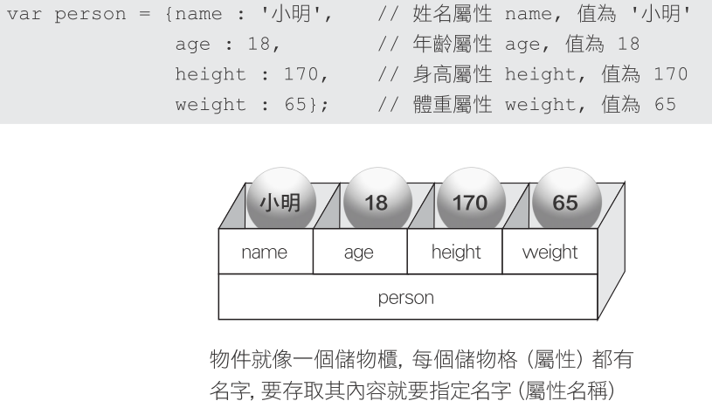
JavaScript 語法：物件

Slide 32
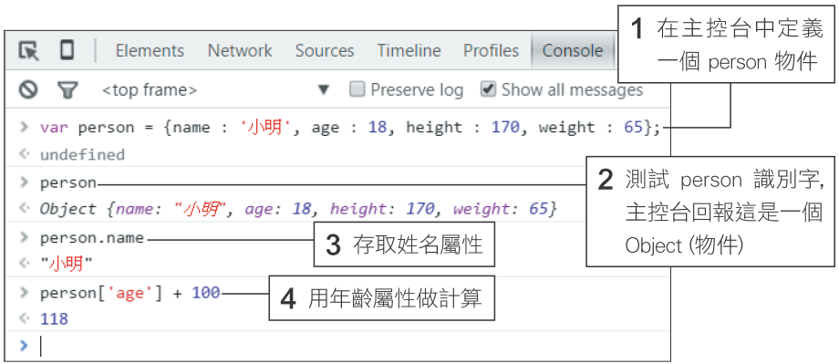
JavaScript 語法：物件

Slide 33
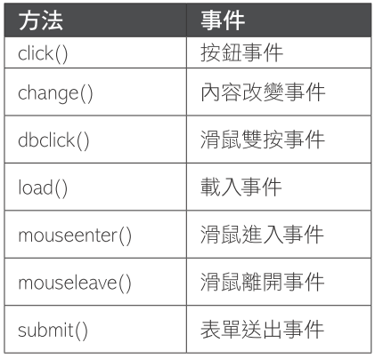
11-3 使用 jQuery 處理事件

Slide 34
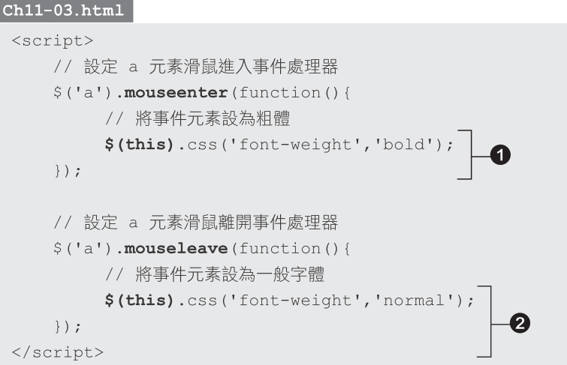
11-3 使用 jQuery 處理事件

Slide 35
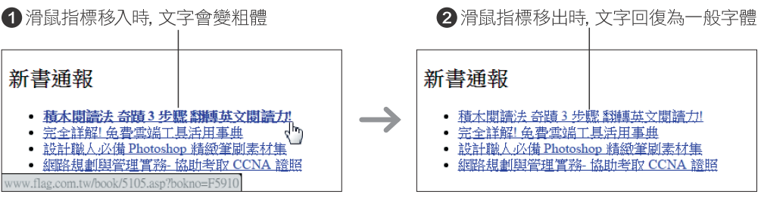
11-3 使用 jQuery 處理事件

Slide 36
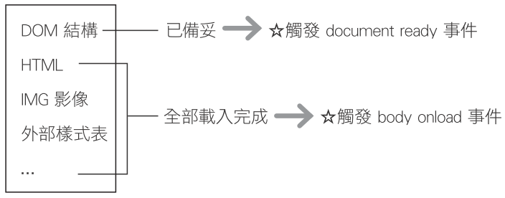
JavaScript 的 ready 事件

Slide 37
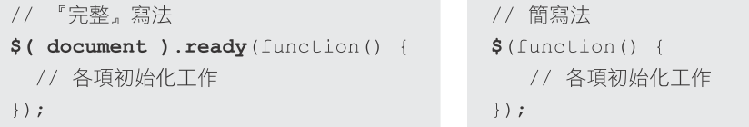
JavaScript 的 ready 事件

Slide 38
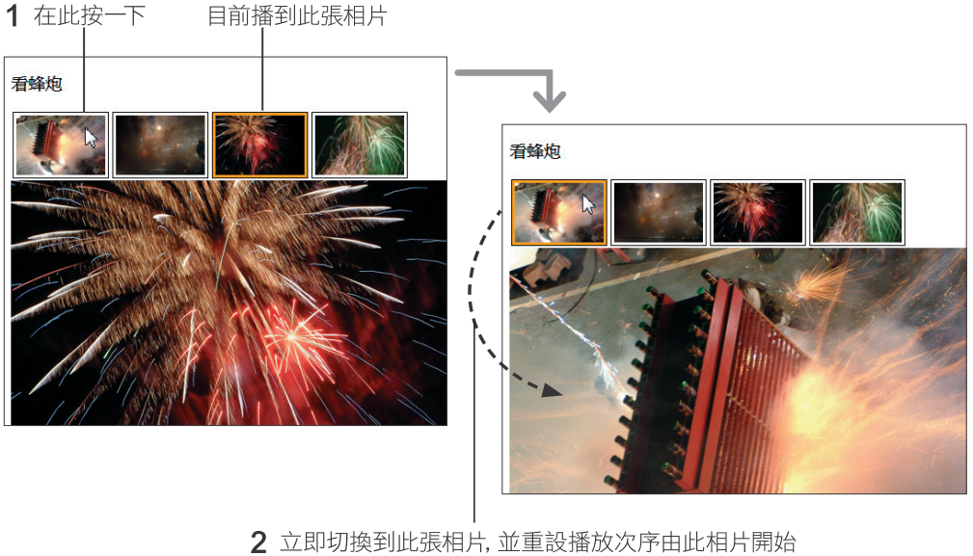
JavaScript 的 ready 事件

Slide 39
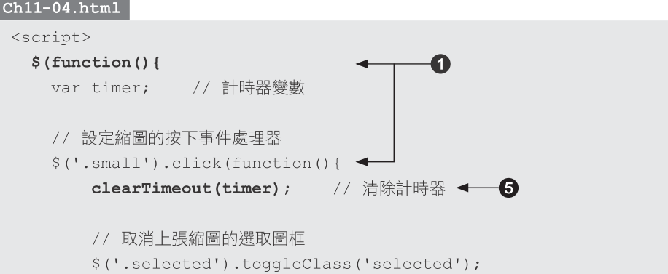
JavaScript 的 ready 事件

Slide 40
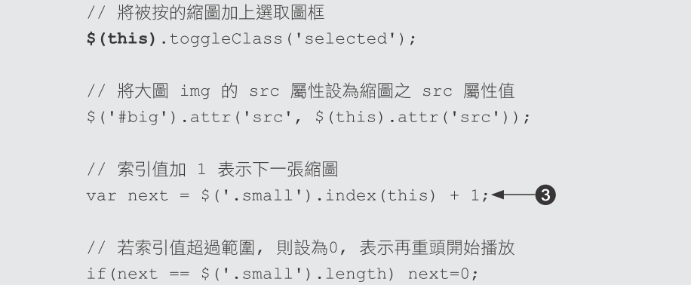
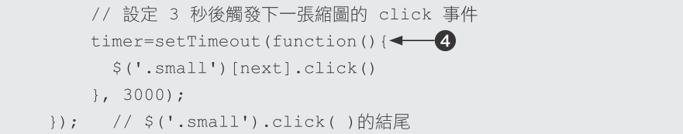
JavaScript 的 ready 事件

Slide 41
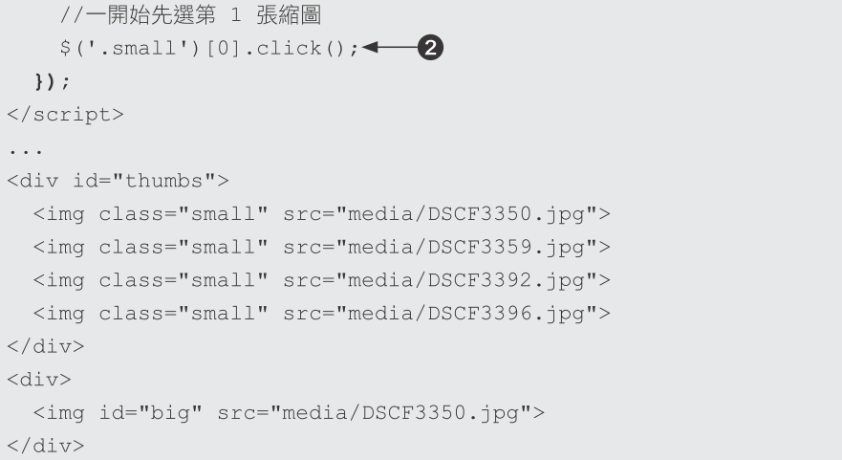
JavaScript 的 ready 事件

Slide 42
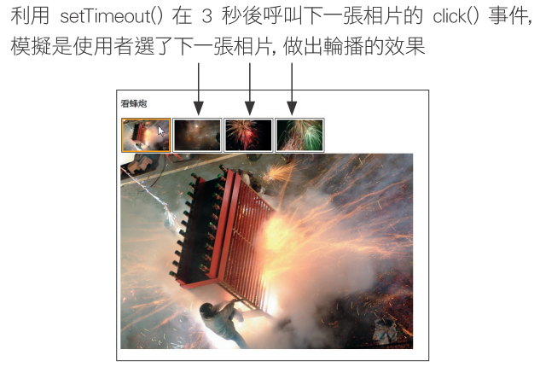
JavaScript 的 ready 事件

Slide 43
JavaScript 擴充選擇器：eq()、:lt()、:gt()
:eq() 是等於 (equal) 的意思, 表示選擇『等於指定索引』的物件。
:lt() 是小於 (less than) 的意思, 表示選擇『小於指定索引』的物件。
:gt() 是大於 (greater than) 的意思

Slide 44
11-4 使用 jQuery 特效
切換顯示的特效
hide()：立即隱藏元素物件。
show()：立即顯示元素物件。
toggle()：依目前狀態切換顯示或隱藏。
fadeIn()：淡入效果, 讓元素由看不到, 漸漸變成清楚地顯示在網頁中。
fadeOut()：淡出效果, 可用的參數同 fadeIn()。
slideDown()：讓元素以由上往下滑動的方式進入或移出畫面
slideUp()：讓元素以由下往上滑動的方式進入或移出畫面

Slide 45
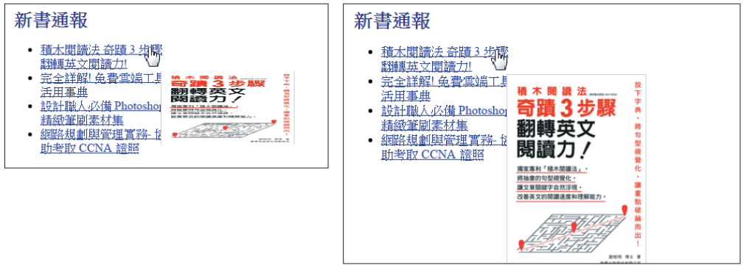
11-4 使用 jQuery 特效

Slide 46
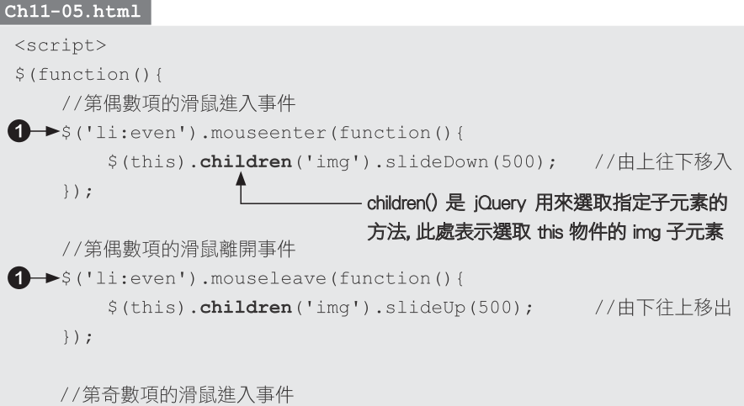
11-4 使用 jQuery 特效

Slide 47
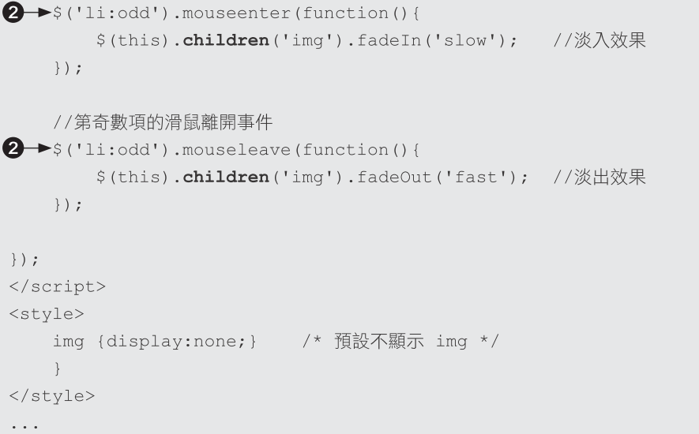
11-4 使用 jQuery 特效

Slide 48
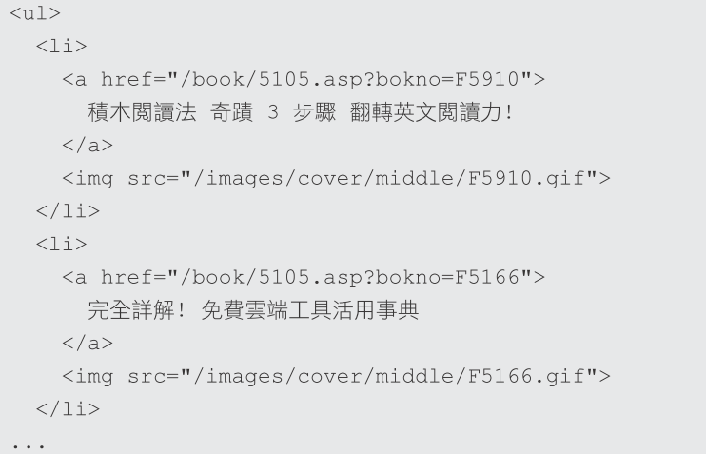
11-4 使用 jQuery 特效

Slide 49
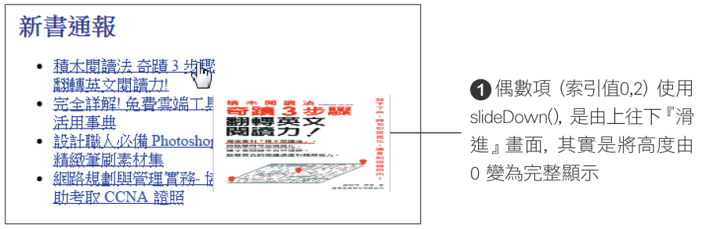
11-4 使用 jQuery 特效

Slide 50
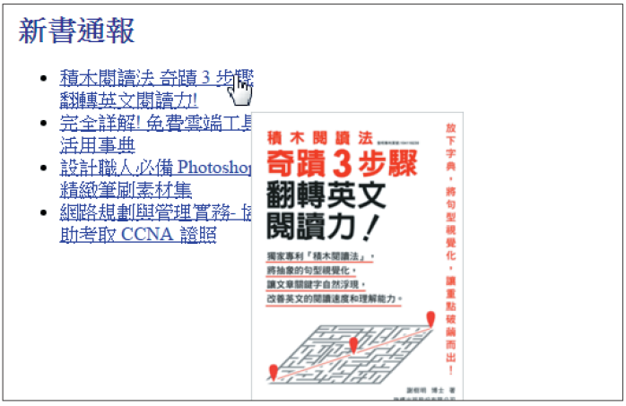
11-4 使用 jQuery 特效

Slide 51
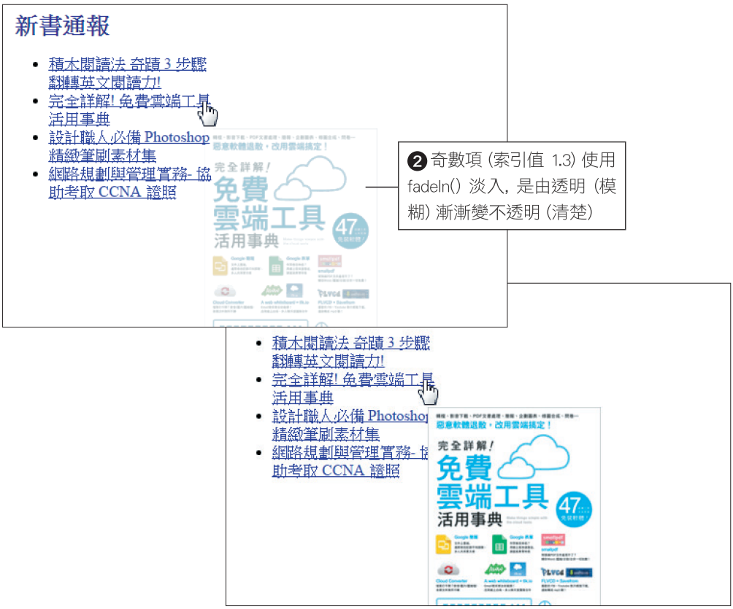
11-4 使用 jQuery 特效

Slide 52
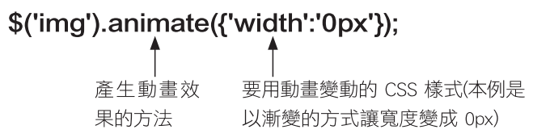
動畫特效

Slide 53
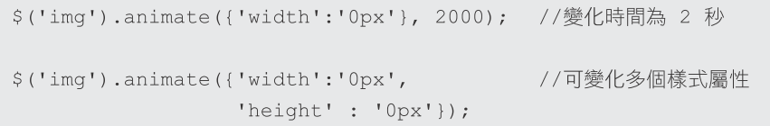
動畫特效

Slide 54
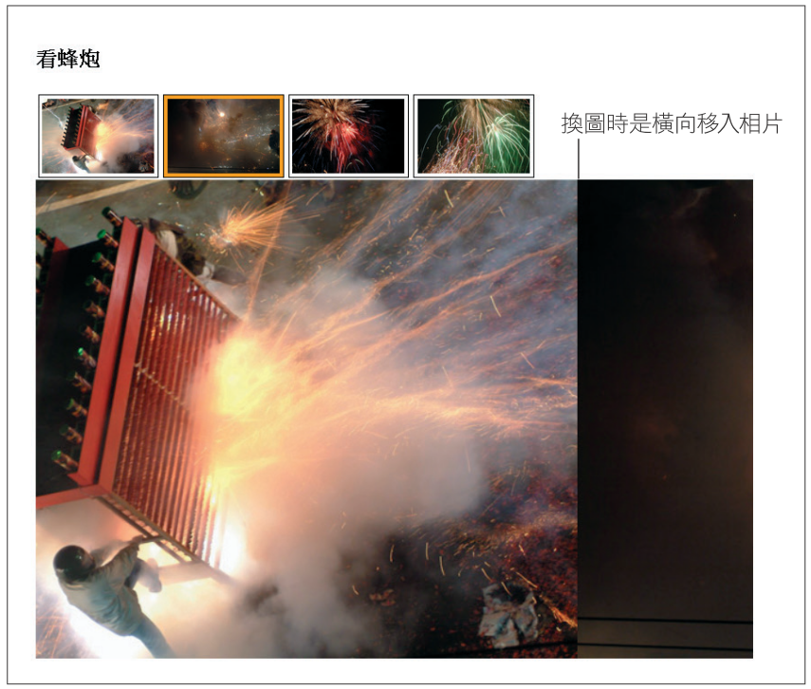
動畫特效

Slide 55
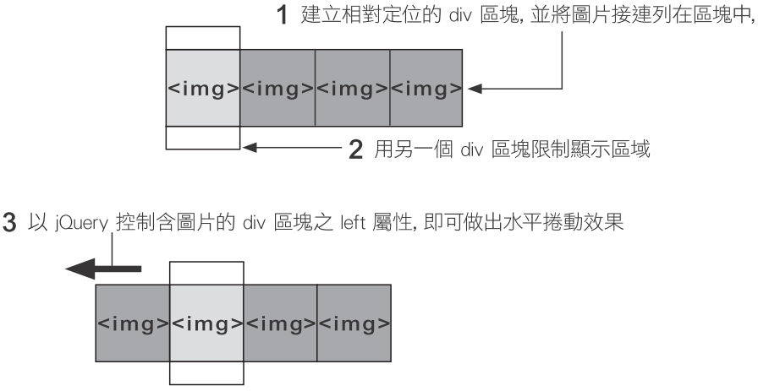
動畫特效

Slide 56


動畫特效

Slide 57

動畫特效

Slide 58

動畫特效

Slide 59


動畫特效

Slide 60

動畫特效

Slide 61

動畫特效

Slide 62


動畫特效

Slide 63

動畫特效

